Slide 1
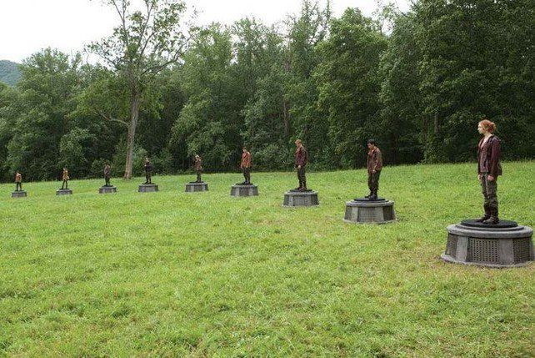





eleconarlet.com
16
9
11
10
9
8
TENEMOS QUE SALVAR A KATNISS
12
7
START
13
14
15
16
6
LLEGADA
5
1
2
3
4
SALIDA

